Slide 1
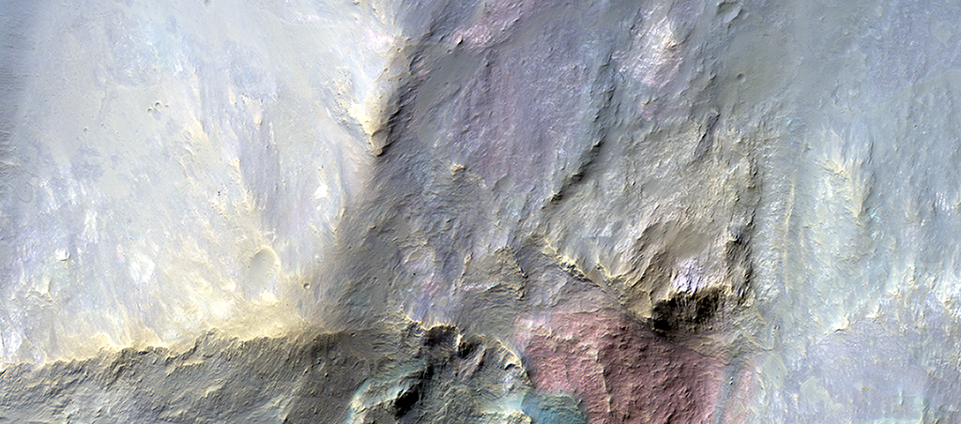

Крупный массив красной коренной породы
Данное изображение покрывает 26-километровый ударный кратер, расположенный на северо-западе равнины Эллада. Кратер обнажил крупные массивы коренной породы, так называемой мегабрекчии, как в центральном поднятии, так и на стенах кратера.
uahirise.org/ru/ESP_035998_1555

